Slide 1
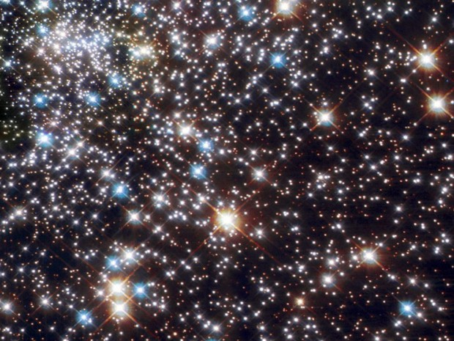
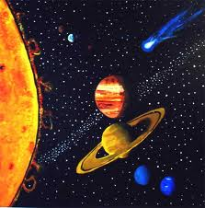
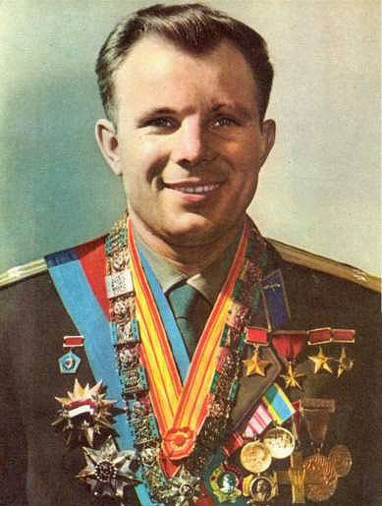
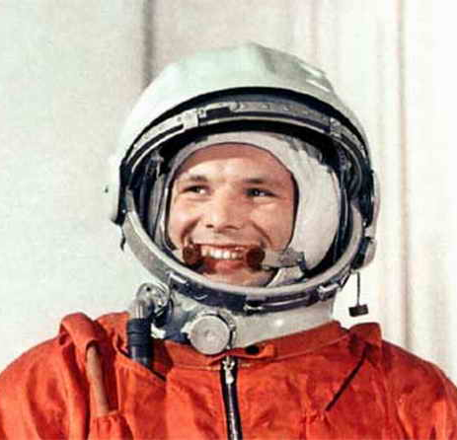
Самый первый в космос, Летел с огромной скоростью. Отважный русский парень Наш космонавт …

Slide 2
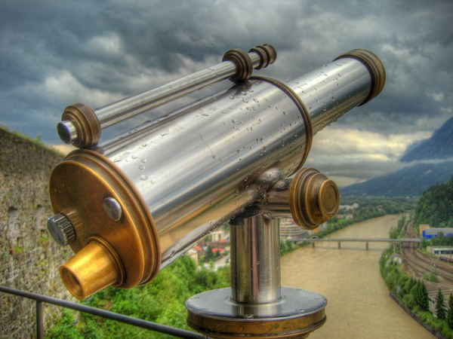
Чтобы глаз вооружить и со звездами дружить, Млечный путь увидеть чтоб Нужен мощный ….

Slide 3
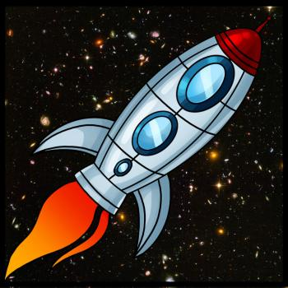
До Луны не может птица Долететь и прилуниться, Но зато умеет это Делать быстрая ….

Slide 4
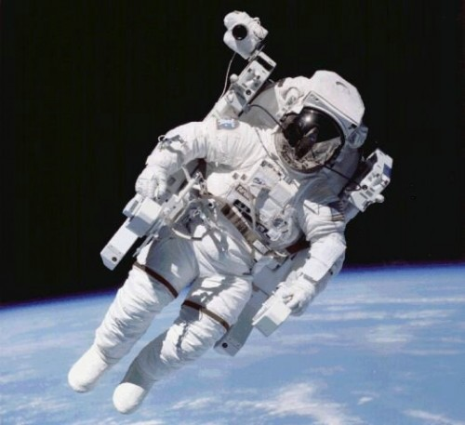
У ракеты есть водитель, Невесомости любитель. По-английски астронавт, А по-русски …

Slide 5
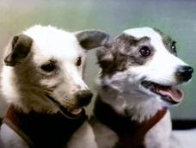

Slide 6
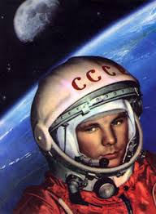

Slide 7
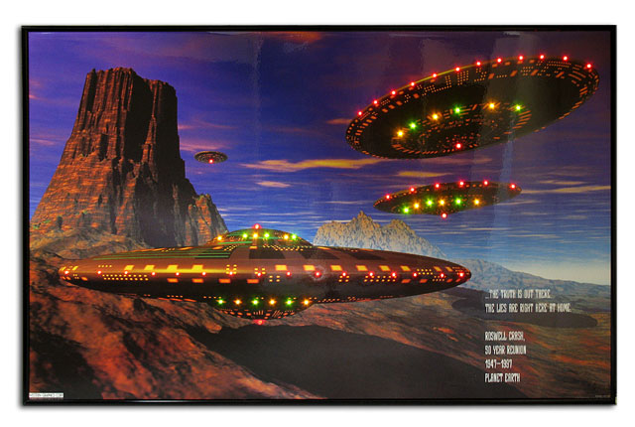

Slide 8
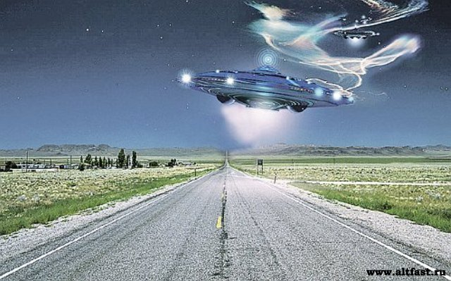

Slide 9
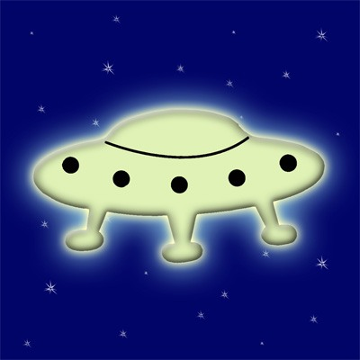

Slide 10
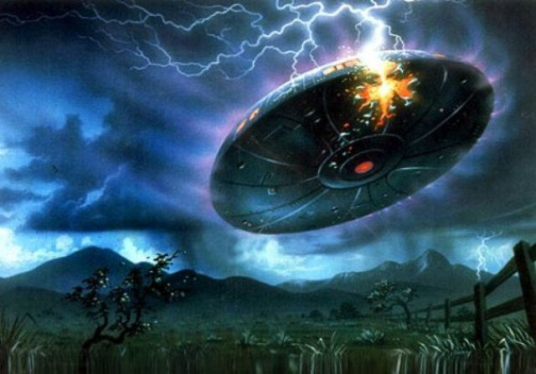

Slide 11
